Slide 1
Programmering og Problemløsning
13.2: Objektorienteret design og UML

Slide 2
Design efter navne- og udsagnsord
Navneord er kandidater til klasser, udsagnsord er kandidater til metoder, som får klasserne til at hænge sammen.
Navneord (substantiv): Genstande, levende væsner, personer eller abstraktioner.
F.eks.: (et) bord, (en) mus, Jon, (et) venskab.
Udsagnsord (verbum): Handlinger, hændelser, tilstandsmåder.
F.eks.: (at) løbe, (han) underviser, (han) er (lærer)

Slide 3
Design efter navne- og udsagnsord
Use-case: Sænke slagskibe
Dette er et spil for to personer, der kan spilles med papir og blyant. Der spilles på fire plader, to for hver spiller, og hver plade er inddelt i 10x10 felter. Hvert felt identificeres vha. dets række- og søjlenummer.
Hver spiller får tildelt et antal skibe, som placeres på spillerens ene plade og markerer, hvor modstanderen har forsøgt at skyde. På den anden plade markerer spilleren tilsvarende, hvor han/hun har forsøgt at ramme modstanderen.
Når skibene er placeret skiftes spillerne til at skyde på modstanderens felt, og modstanderen annoncerer ramt eller plask, alt efter om et skib blev ramt eller ej. Vinderen er den, der først får sænket alle modstanderes skibe.

Slide 4
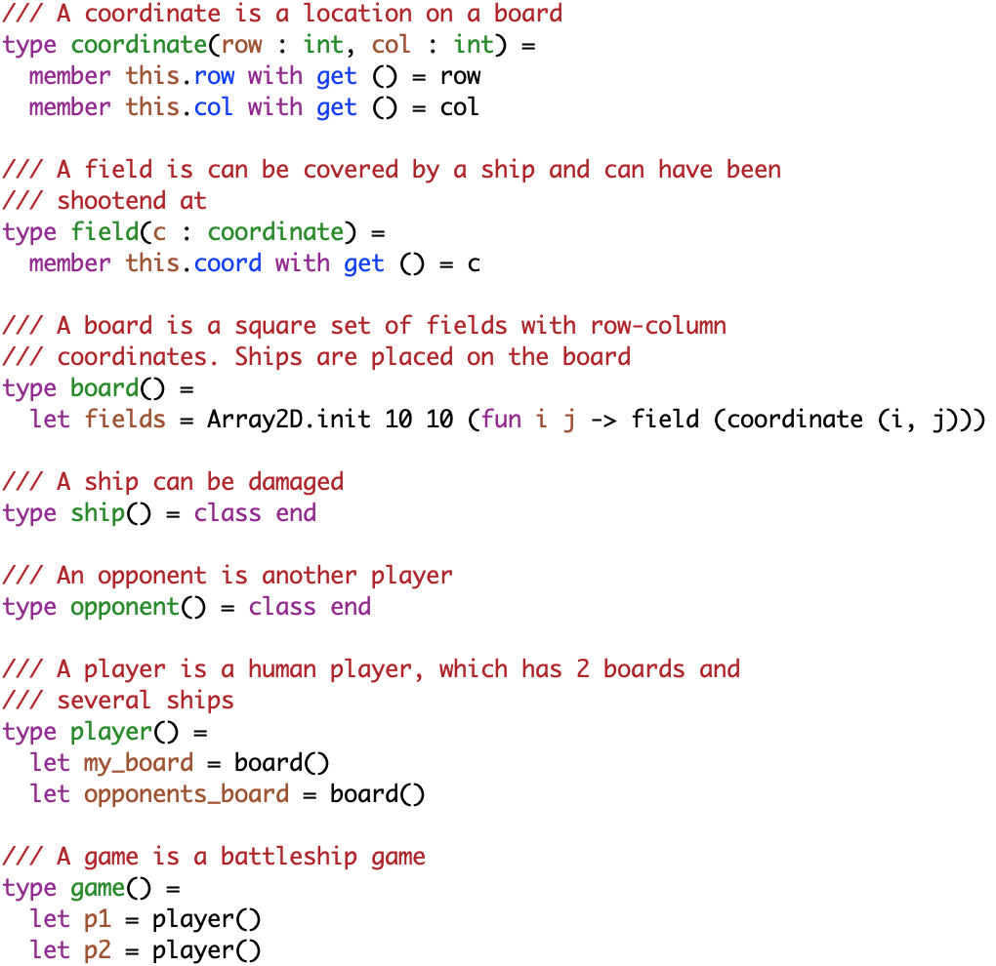
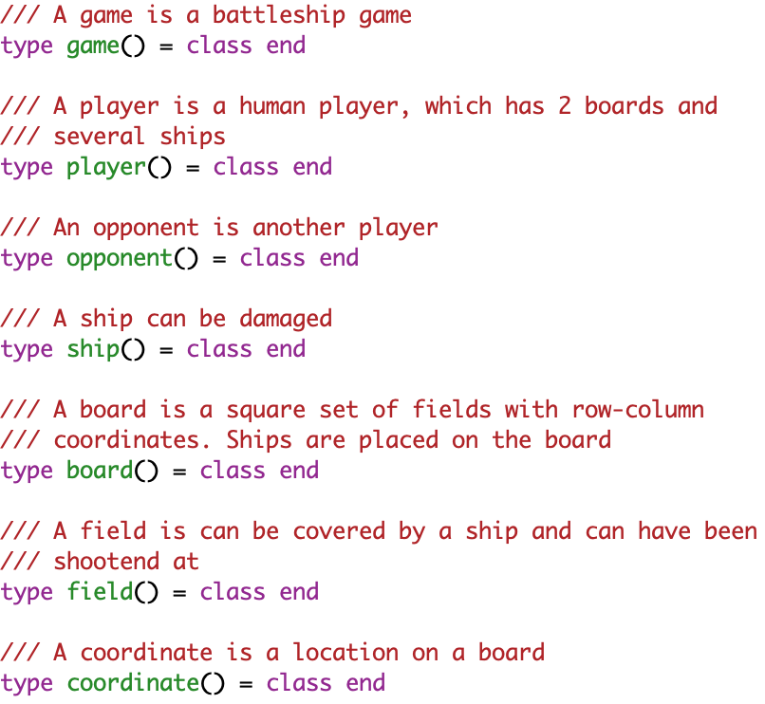
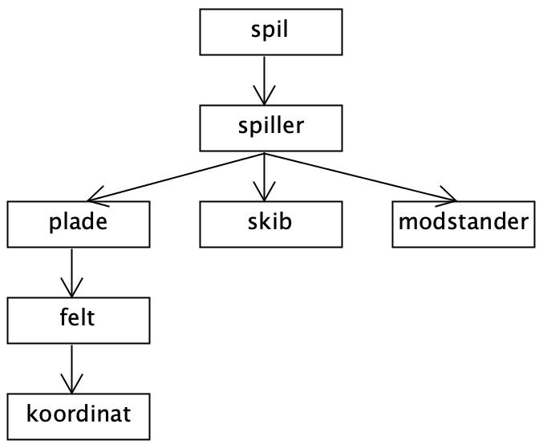
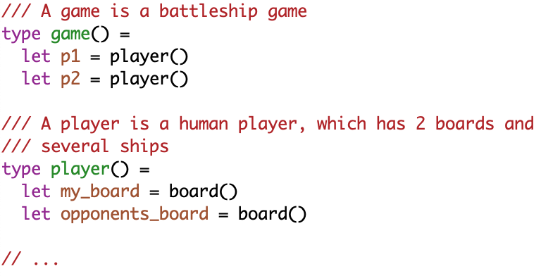
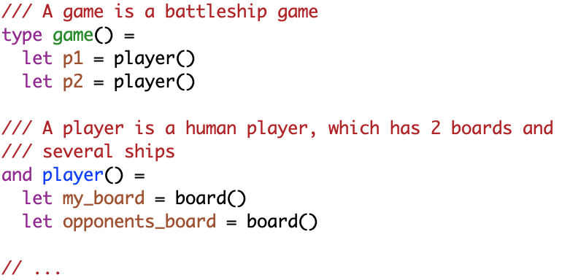
Sænke slagskibe
% fsharpi battleship1.fsx
/…/battleship1.fsx(3,18): error FS0039: The value or constructor 'player' is not defined.

Slide 5
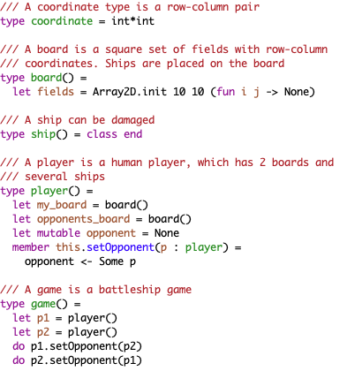
Sænke slagskibe
Træd et skridt tilbage:
Koordinater er bare heltalspar
Index i et array er en koordinat
Arrays har felter
En modstander er også en spiller.

Slide 6
Sænke slagskibe
Et spil består af spillere.
En spiller har en modstander.
En spiller har skibe.
En spiller har plader.
En plade består af felter.
Et felt har et koordinat.
En spiller kan vinde.
En spiller skyder på en modstander.
En spiller markerer skud på en plade.
Et skib kan blive ramt.
Opgaven er ikke fuldt specificeret, hvad gør vi?

Slide 7
Sænke slagskibe
Use-case: Sænke slagskibe
Dette er et spil for to personer, der kan spilles med papir og blyant. Der spilles på fire plader, to for hver spiller, og hver plade er inddelt i 10x10 felter. Hvert felt identificeres vha. dets række og søjle nummer.
Hver spiller får tildelt et antal skibe, som placeres på spillerens ene plade og markerer, hvor modstanderen har forsøgt at skyde. På den anden plade markerer spilleren tilsvarende, hvor han/hun har forsøgt at ramme modstanderen.
Når skibene er placeret skiftes spillerne til at skyde på modstanderens felt, og modstanderen annoncerer ramt eller plask, alt efter om et skib blev ramt eller ej. Vinderen er den, der først får sænket alle modstanderes skibe.
Opgaven er ikke fuldt specificeret, hvad gør vi?
Identificer uklare eller løse specifikationer
Beskriv mulige løsninger
Vælg og argumentér
F.eks.:
Opgaven specificerer ikke, hvor mange skibe, der skal være i spillet, ej heller hvilken form de skal have.
Typiske spil har 4-5 skibe, som er lige, ligger enten horisontalt eller verticalt, og har størrelse mellem 2 og 5 felter.
Vi vælger 4 skibe, 2 små, 1 mellem og 1 stort. Vi sikrer at programmet nemt kan opdateres med et andet antal og størrelser.

Slide 8
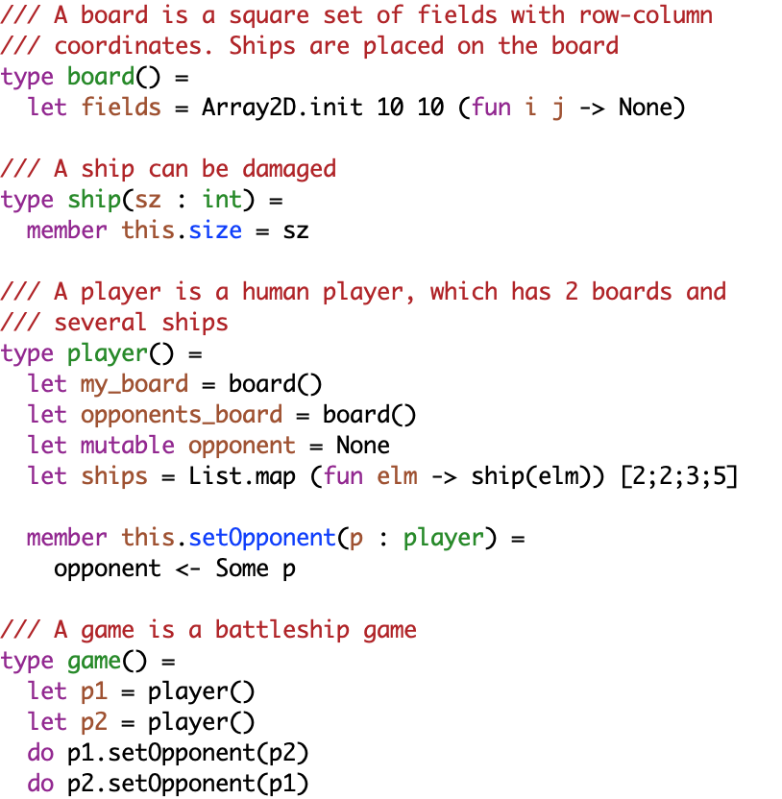
Sænke slagskibe
Skibe:
Opgaven specificerer ikke, hvor mange skibe, der skal være i spillet, ej heller hvilken form de skal have.
Typiske spil har 4-5 skibe, som er lige, ligger enten horisontalt eller verticalt, og har størrelse mellem 2 og 5 felter.
Vi vælger 4 skibe, 2 små, 1 mellem og 1 stort. Vi sikrer at programmet nemt kan opdateres med et andet antal og størrelser.

Slide 9
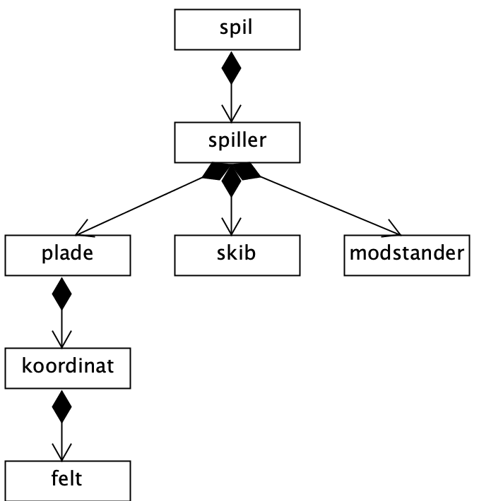
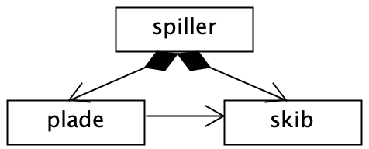
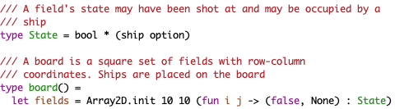
Sænke slagskibe: Kender til relationer
Problemer:
Hvordan skal vi placere skibe på brættet?
Hvordan skal vi repræsentere, at der er blevet skudt på et felt eller ej?
Hvordan skal vi holde øje med om et skib er sænket eller ej?
Princip:
Objekter skal være simple med så få bindinger til andre, som muligt
Spiller har skibe
Skibe kender til spiller/plade/felt/koordinat?
Plade kender til spiller/skibe?

Slide 10
Sænke slagskibe: Kender til relationer
Ship1
Ship2
Ship3
(f, S ) | (f, S ) | (f, S ) | (f,N) | (f,N) | (f,N)
(f,N) | (f,N) | (f,N) | (f,N) | (f,N) | (f,N)
(f,N) | (f, S ) | (f, S ) | (f,N) | (f,N) | (f,N)
(f,N) | (f,N) | (f,N) | (f,N) | (f, S ) | (f,N)
(f,N) | (f,N) | (f,N) | (f,N) | (f, S ) | (f,N)
Plade kender til skibe, skibe kender ikke til bræt

Slide 11
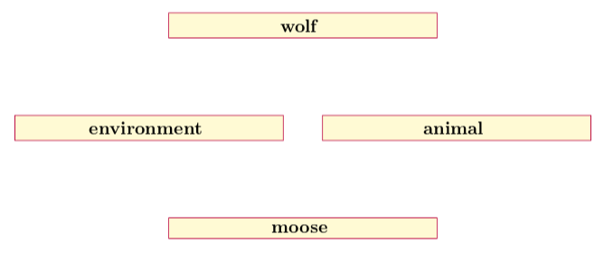
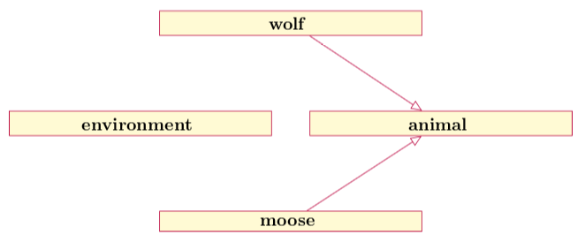
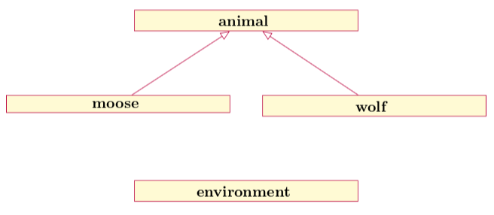
UML = Unified Modelling Language
Opgave 10g: Ulve og elge

Slide 12
UML i LaTeX
\documentclass{article}
\usepackage[school,simplified]{pgf-umlcd}
\begin{document}
\begin{tikzpicture}
\begin{class}[text width=5cm]{animal}{0,0}
\end{class}
\begin{class}[text width=5cm]{moose}{-3,-2}
\inherit{animal}
\end{class}
\begin{class}[text width=5cm]{wolf}{3,-2}
\inherit{animal}
\end{class}
\begin{class}[text width=5cm]{environment}{0,-4}
\end{class}
\end{tikzpicture}
\end{document}

Slide 13
Associationer
Association Host ’kender til’ gæst
Aggregation Host ’har kopi af’ gæst
Composition Host ’opretter afhængig og har kopi af’ gæst. Når host slettes slettes gæst ligeså.

Slide 14
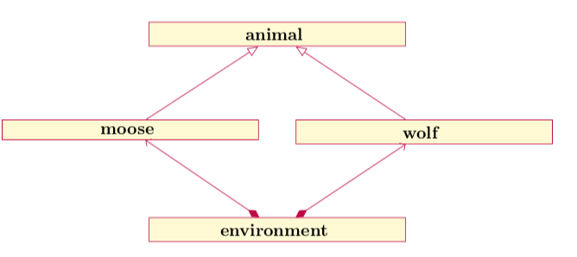
Komposition: ‘Ejer objekt’

Slide 15
Associationer i LaTeX
\documentclass{article}
\usepackage[school,simplified]{pgf-umlcd}
\begin{document}
\begin{tikzpicture}
\begin{class}[text width=5cm]{animal}{0,0}
\end{class}
\begin{class}[text width=5cm]{moose}{-3,-2}
\inherit{animal}
\end{class}
\begin{class}[text width=5cm]{wolf}{3,-2}
\inherit{animal}
\end{class}
\begin{class}[text width=5cm]{environment}{0,-4}
\end{class}
\composition{environment}{}{}{moose}
\composition{environment}{}{}{wolf}
\end{tikzpicture}
\end{document}

Slide 16
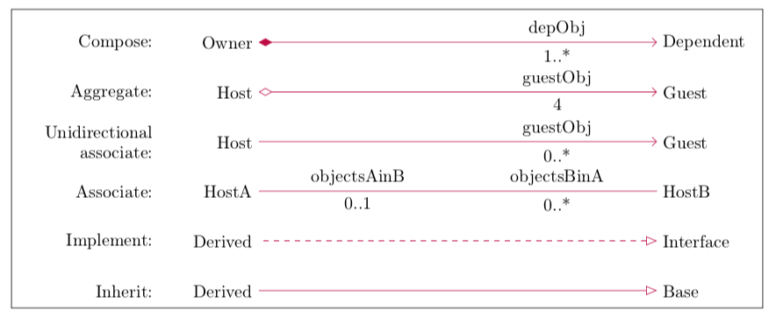
Relationsgrafik

Slide 17
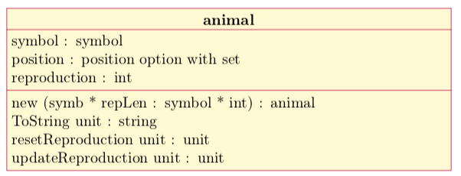
Egenskaber og metoder

Slide 18
Egenskaber og metoder i LaTeX
\documentclass{article}
\usepackage[school,simplified]{pgf-umlcd}
\begin{document}
\begin{tikzpicture}
\begin{class}[text width=10cm]{animal}{0,0}
\attribute{symbol : symbol}
\attribute{position : position option with set}
\attribute{reproduction : int}
\operation{new (symb * repLen : symbol * int) : animal}
\operation{ToString unit : string}
\operation{resetReproduction unit : unit}
\operation{updateReproduction unit : unit}
\end{class}
\end{tikzpicture}
\end{document}

Slide 19
Opgave: Lav UML diagram for animalSmall

Slide 20
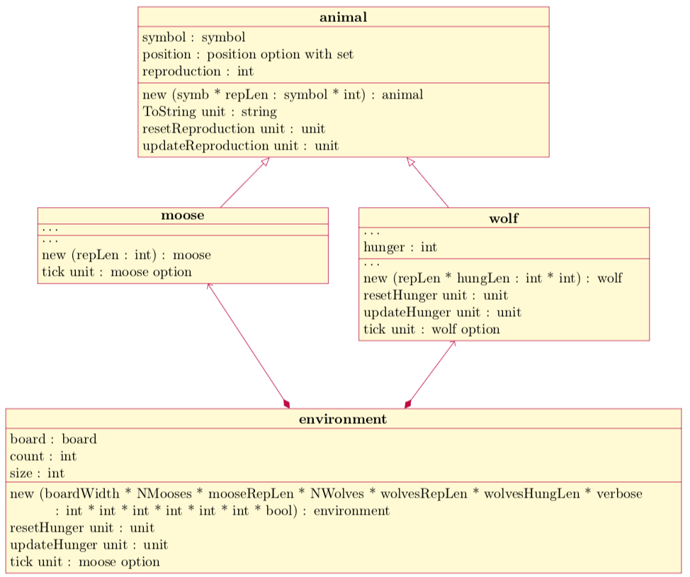

Slide 21
Design efter navne- og udsagsord
Use-case: kortspillet krig
Hver spiller får 26 kort, der placeres foran spilleren i én bunke med billedsiden nedad. Spillerne vender nu begge det øverste kort. Den, der har det højeste kort, vinder modstanderens kort.
Når spillerne vender kort af samme værdi, bliver der krig. Begge lægger nu yderligere 3 kort frem og der tredje afgør, hvem der vinder krigen. Vinderen tager alle de vendte kort fra modstanderen. Hvis det tredje kort ved hver spiller har samme værdi igen, fortsætter krigen og der vendes yderligere 3 kort (6 i alt pr. spiller).
Vundne kort placeres med bagsiden opad i bunden af vinderens kortstak. Der fortsættes til én af spillerne har vundet alle modstanderens kort.

Slide 22
Design efter navne- og udsagsord
Use-case: kortspillet krig
Hver spiller får 26 kort, der placeres foran spilleren i én bunke med billedsiden nedad. Spillerne vender nu begge det øverste kort. Den, der har det højeste kort, vinder modstanderens kort.
Når spillerne vender kort af samme værdi, bliver der krig. Begge lægger nu yderligere 3 kort frem og der tredje afgør, hvem der vinder krigen. Vinderen tager alle de vendte kort fra modstanderen. Hvis det tredje kort ved hver spiller har samme værdi igen, fortsætter krigen og der vendes yderligere 3 kort (6 i alt pr. spiller).
Vundne kort placeres med bagsiden opad i bunden af vinderens kortstak. Der fortsættes til én af spillerne har vundet alle modstanderens kort.

Slide 23
Design efter navne- og udsagsord
Use-case: kortspillet krig
Hver spiller får 26 kort, der placeres foran spilleren i én bunke med billedsiden nedad. Spillerne vender nu begge det øverste kort. Den, der har det højeste kort, vinder modstanderens kort.
Når spillerne vender kort af samme værdi, bliver der krig. Begge lægger nu yderligere 3 kort frem og der tredje afgør, hvem der vinder krigen. Vinderen tager alle de vendte kort fra modstanderen. Hvis det tredje kort ved hver spiller har samme værdi igen, fortsætter krigen og der vendes yderligere 3 kort (6 i alt pr. spiller).
Vundne kort placeres med bagsiden opad i bunden af vinderens kortstak. Der fortsættes til én af spillerne har vundet alle modstanderens kort.

Slide 24
Kortspillet krig
Hver spiller får 26 kort, der placeres foran spilleren i én bunke med billedsiden nedad. Spillerne vender nu begge det øverste kort. Den, der har det højeste kort, vinder modstanderens kort.
Når spillerne vender kort af samme værdi, bliver der krig. Begge lægger nu yderligere 3 kort frem og der tredje afgør, hvem der vinder krigen. Vinderen tager alle de vendte kort fra modstanderen. Hvis det tredje kort ved hver spiller har samme værdi igen, fortsætter krigen og der vendes yderligere 3 kort (6 i alt pr. spiller).
Vundne kort placeres med bagsiden opad i bunden af vinderens kortstak. Der fortsættes til én af spillerne har vundet alle modstanderens kort.
Spiller
Kort
Bunke/ kortstak
Billedsiden
Værdi
Spiller får kort
Kort placeres foran spiller
Spiller vender det øverste kort.
Spiller med det højeste vinder modstanderens kort.
Når 2 kort af samme værdi vendes bliver der krig.
I krig lægges yderligere 3 kort frem og den hvis tredje er størst tager alle de vendte kort.

Slide 25
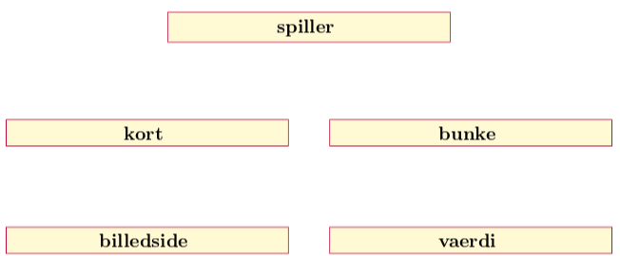
Kortspillet krig
Spiller
Kort
Bunke/ kortstak
Billedsiden
Værdi
Spiller får kort
Kort placeres foran spiller
Spiller vender det øverste kort.
Spiller med det højeste vinder modstanderens kort.
Når 2 kort af samme værdi vendes bliver der krig.
I krig lægges yderligere 3 kort frem og den hvis tredje er størst tager alle de vendte kort.

Slide 26
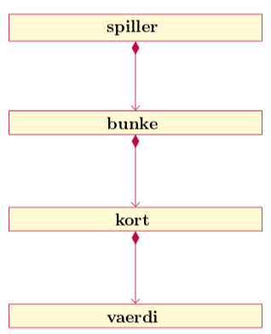
Kortspillet krig
Spiller
Kort
Bunke/ kortstak
Billedsiden
Værdi
Spiller får kort
Kort placeres foran spiller
Spiller vender det øverste kort.
Spiller med det højeste vinder modstanderens kort.
Når 2 kort af samme værdi vendes bliver der krig.
I krig lægges yderligere 3 kort frem og den hvis tredje er størst tager alle de vendte kort.

Slide 27
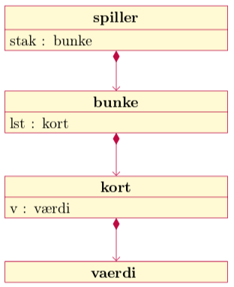
Kortspillet krig
Spiller
Kort
Bunke/ kortstak
Billedsiden
Værdi
Spiller får kort
Kort placeres foran spiller
Spiller vender det øverste kort.
Spiller med det højeste vinder modstanderens kort.
Når 2 kort af samme værdi vendes bliver der krig.
I krig lægges yderligere 3 kort frem og den hvis tredje er størst tager alle de vendte kort.

